Slide 1

OPTICLIM
Guyane
ADEME Guyane
AIEE
IMAGEEN
FLI
Session du 20 et 21 mai 2015

Slide 2
Séquence 12
Problématique des systèmes de petite climatisation dans le contexte de la démarche d’efficacité énergétique dans les bâtiments
Usage et intérêt du brasseur d’air

Slide 3
Une stratégie adaptée de rafraîchissement à faible consommation d’énergie
Alternatives à la climatisation par compression :
Surventilation nocturne
Valorisation de l’inertie
Brassage d’air
Rafraichissement par évaporation
Rafraîchissement solaire actif
Rafraichissement par le sol
Rafraichissement par rayonnement nocturne

Slide 4
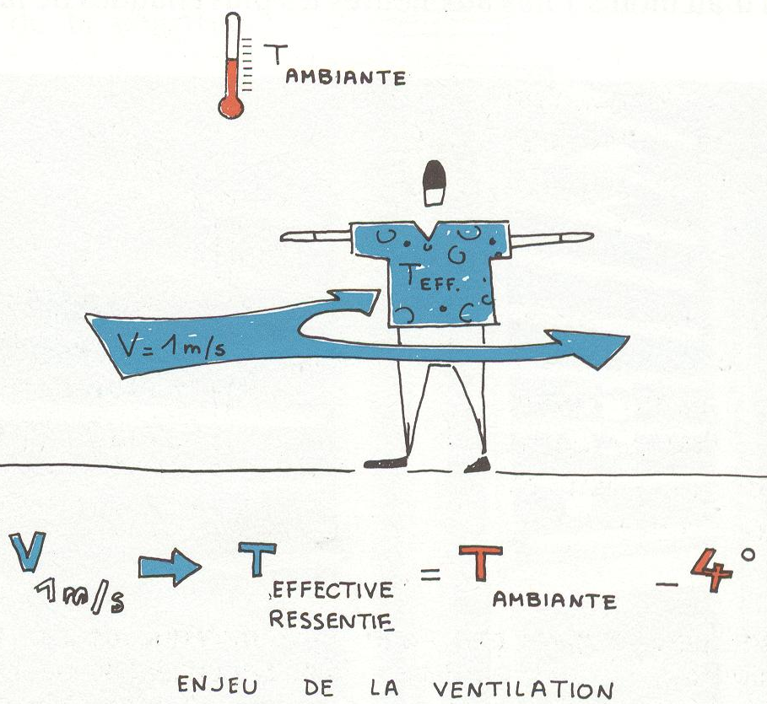
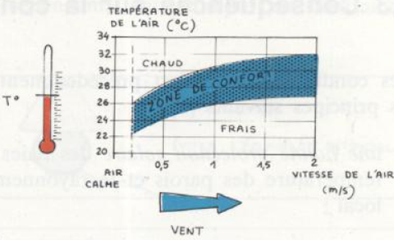
Le confort thermique
Le confort dépend de la température de l’air, de la température des parois, de l’hygrométrie et de la vitesse de l’air
Une vitesse d’air de
1 m/s sur la peau permet
de « gagner » un ressenti
de 4°C environ

Slide 5
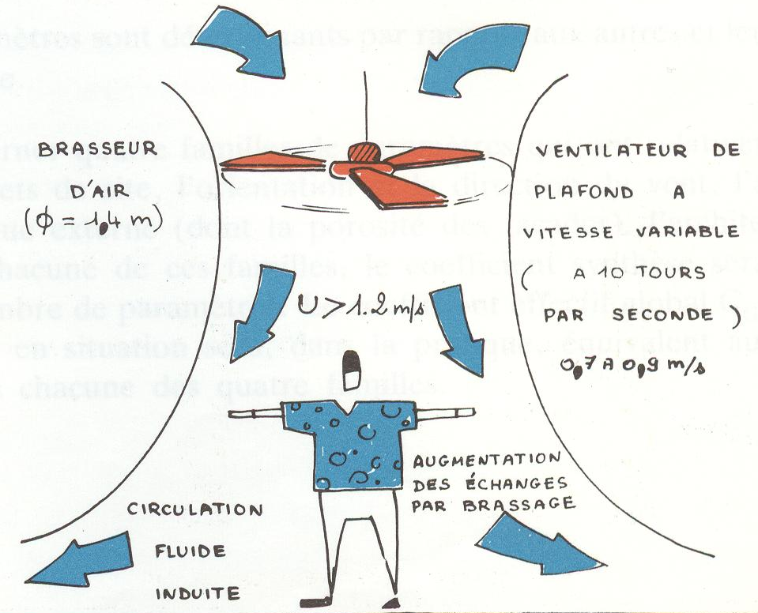
Un brasseur d’air comment ça marche ?
Un brasseur d’air permet
de créer artificiellement
ce phénomène
en l’absence de vent
de manière uniforme dans
une pièce

Slide 6
Utilisation et limites
Utilisation en remplacement ou en complément de la ventilation naturelle :
  - lorsque le vent est insuffisant ;
  lorsque la ventilation naturelle doit être arrêtée pour des raisons diverses : acoustique, ….
Utilisation en fonctionnement simultané avec la climatisation : économie d’énergie liée à la possibilité de maintenir le thermostat à une consigne plus élevée

Slide 7
Utilisation et limites
Limites d’utilisation :
  Hygrométrie trop élevée
  Impossibilité d’évacuer les apports internes
  Hauteur sous plafond insuffisante
  Blocage psychologique
  Crainte du syndrome des « papiers qui volent »
  Image passéiste
  (….)

Slide 8
Recommandations de sélection et de dimensionnement
Modèles de diamètre supérieur ou égal à 1,40 m
Modèles multi-vitesses (3 vitesses mini : 0-1-2-3)
Rapport débit / puissance électrique absorbée supérieur à 320 m3/(h-W) en vitesse lente et 150 m3/(h-W) en vitesse rapide
Consommation de veille < 0,5 W
Puissance absorbée maxi de 50 à 80 W par brasseurs d’air
Faible niveau d’émission acoustique
Marquage CE obligatoire

Slide 9


Labels, classements et guide
Energy star : système de qualification américain http://www.energystar.gov/index.cfm?fuseaction=find_a_product.showProductGroup&pgw_code=CF
En anglais uniquement
Comporte des critères de sélection stricts
Toutes les informations (classement, règles de mise en œuvre, performances,…) sont disponibles sur le site
Utile pour faire un choix avec une liste des produits disponible au format excel comprenant toutes les caractéristiques détaillées
A savoir : 1 CFM (cubic foot per minute) = 1,7 m3/h
TÜV : organisme certificateur Allemand
www.tuvdotcom.com
Donne une liste de matériel certifié mais moins complète, détaillée et utilisable que celle d’Energy Star

Slide 10
Exemple d’exigences
Efficacité spécifique
Vitesse ventilateur | Efficacité minimale
 | CFM/W | m3/(h.W)
Mimi | 155 | 263
Moyenne | 100 | 170
Maxi | 75 | 127
Puissance de veille < 1W
Garanti moteur 30 ans | Autres pièces : 1 an

Slide 11
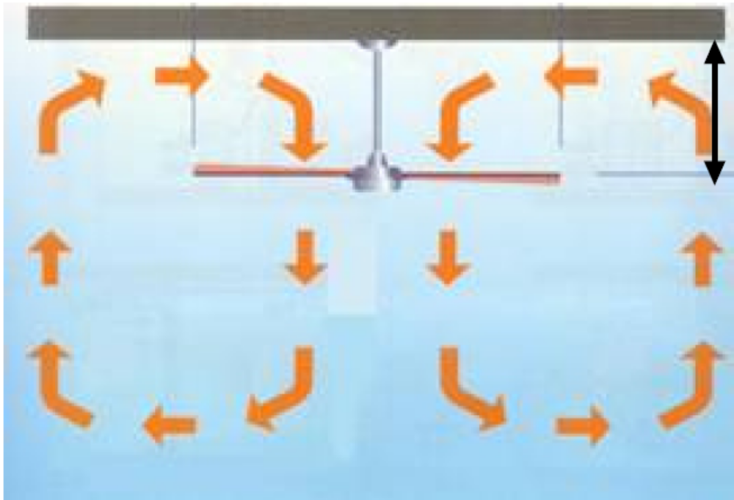
Règles de mise en œuvre
Espace minimum entre le plan de rotation des pales et le plafond de 30 cm (idéalement plutôt 50 cm);
Une commande manuelle par brasseur d’air et/ou gérée par sur une sonde de présence (parfois couplée avec éclairage artificiel) ;
Mise en œuvre d’un brasseur d’air pour chaque tranche entière de surface de pièce de 10-12 m2 maximum avec un nombre pair de brasseurs d’air sauf dans les toutes petites salles. Les salles de classe type de 50 m2 seront ainsi équipées de 4 ou 6 brasseurs d’air

Slide 12
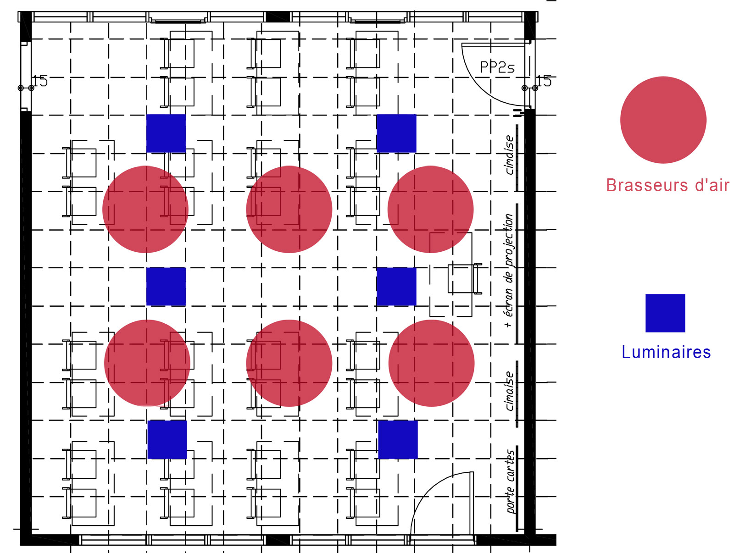
Règles de mise en œuvre
  Ave une conception plus nW de l’éclairage artificiel ….

Slide 13
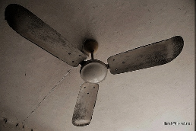
Consommations énergétique - Entretien
Puissance appelée en grande vitesse : de l’ordre de 50 W
Consommation d’énergie :
Pour une salle de classe « type » de 50 m2 en Nouvelle-Calédonie :
4 brasseurs d’air x 50 W x 6 h x 4 j/sem x 16 sem (4 mois) = 77 kWh/an soit 1,5 kWhef/(m2an) ou encore 5 kWhep/(m2an) pour la Nouvelle-Calédonie
Entretien :
Nettoyage des pales uniquement
Préférer les modèles dont les moteurs sont garantis 10 ans mini voire à vie
Aucun autre entretien n’est nécessaire (moteurs noyés dans l’huile pour la plupart, pas de lubrification à prévoir)

Slide 14
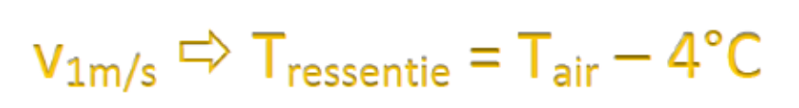
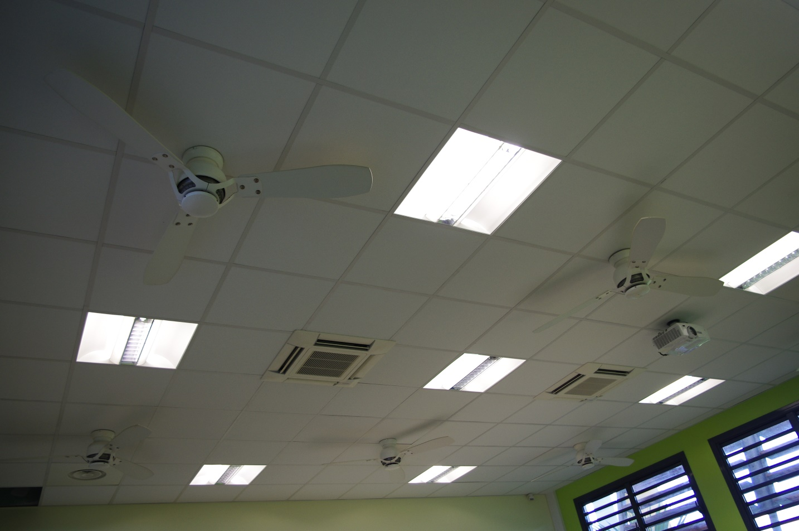
Brasseur d’air + climatisation
1°de climatisation en moins ⬄ diminution 10% de consommation
T consigne = 28°C

Slide 15
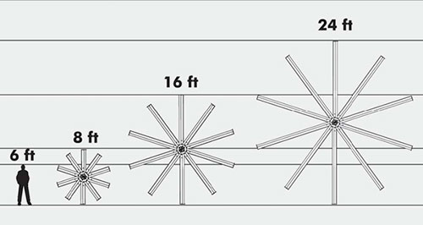
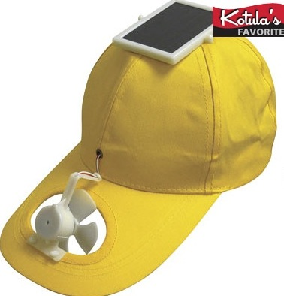
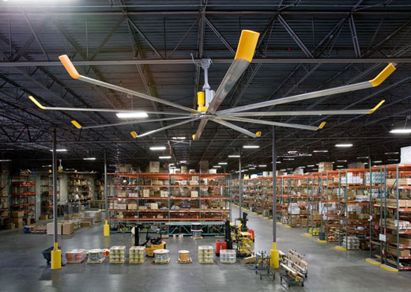
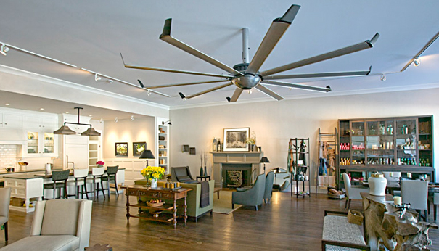
Brasseurs d’air : de différentes dimensions
De 7 cm à 7 m de diamètre
pour toutes les applications

Slide 16
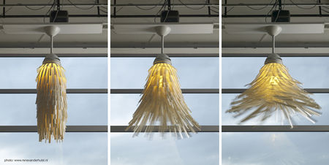
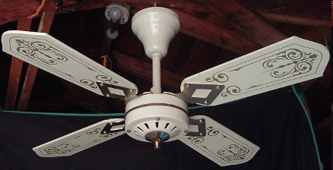
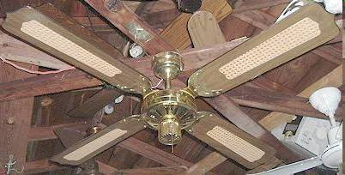
Brasseurs d’air : très moyens ….

Slide 17
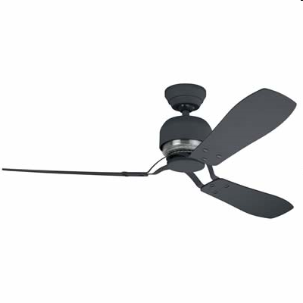
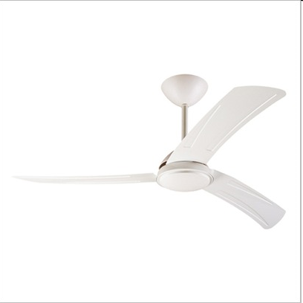
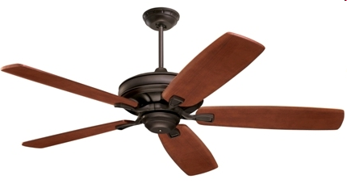
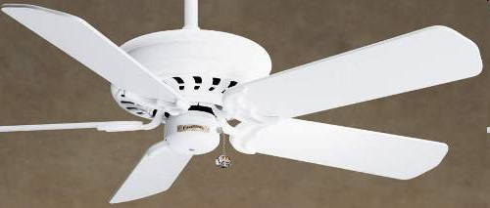
Brasseur d’air : mieux …

Slide 18
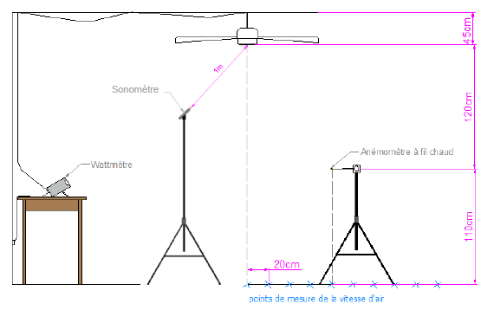
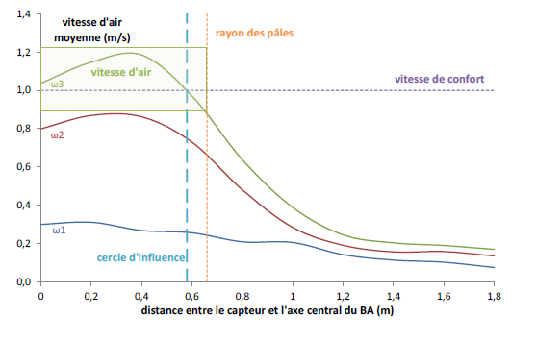
Projet FAN RUN (Université Réunion / IMAGEEN)
Banc d’essai de brasseurs d’air
Puissance du moteur
Débit d’air
Niveau sonore
Vitesse d’air
Rayon d’influence
Efficacité (ratio entre débit d’air et puissance élec du moteur)

Slide 19
Projet FAN RUN (Université Réunion / IMAGEEN)

Slide 20
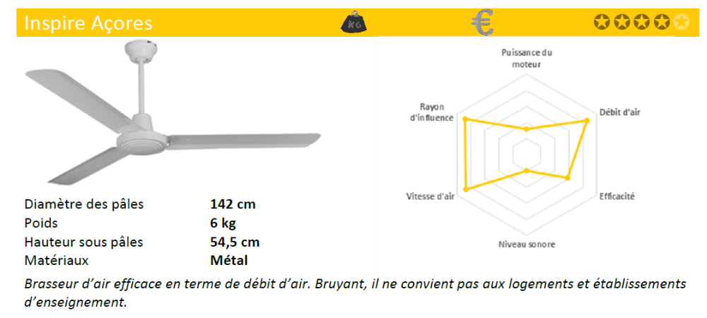
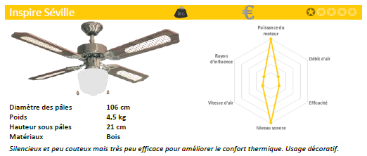

Slide 21
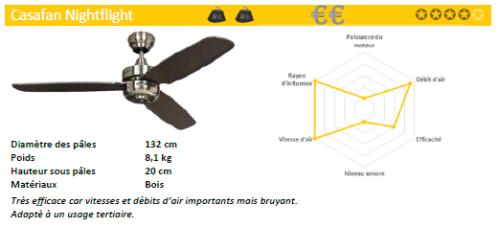
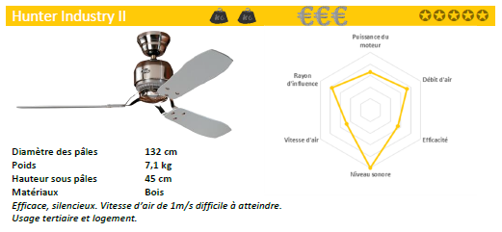

Slide 22
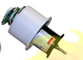
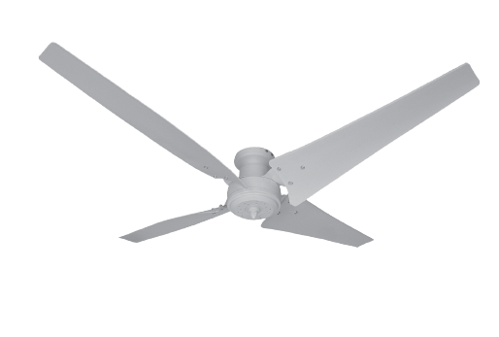
Brasseurs d’air à courant continu
Relativement confidentiel (principale marque VariCycloneFan)
Très hautes performances : 513 m3/(h.W) en grande vitesse pour le modèle 3 pales, plus efficace
Existe avec 3 et 4 pales
Puissance unitaire très faible 13 à 15 W
Environ 150 €/pièce hors livraison

